Slide 1


Part 4
电子商务支持服务
07
供应链订单实施及相关支持服务
注：内容主要来自“第11章，原书第七版”

Slide 2
学习目标
电子商务活动中的支持服务
电子商务订单实施的界定与流程
电子商务订单实施过程中存在的主要问题
解决电子商务订单实施中存在问题的各种方式
射频技术在供应链上的应用
合作计划和协同供应链库存管理
其他电子商务支持服务
支持性服务外包的原因分析

Slide 3
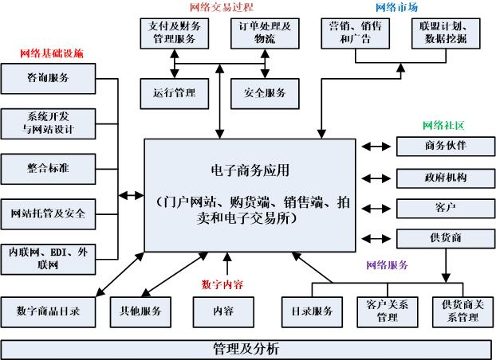
电子商务活动中的支持服务
大多数电子商务应用需要支持服务，如：
安全服务
支付服务
基础设施及技术服务
订单实施和物流服务
大多数服务与B2C、B2B相关
支持服务归类：

Slide 4
订单实施和物流
电子商务与实体商务的区别（以零售为例）：
电子商务基于“拉”式运作理念，即整个过程始于订单
客户定制订单，需求较难预测：
缺乏经验
消费者潜在需求不断变化
小订单需要整合，然后送货上门
实体商务基于“推”式思路，即从生产→库存→“推”向客户
商品首先大量运输到零售店，然后由客户自己提货
订单实施：按时给客户提供其订购的商品，同时提供相关的客户服务
订单实施的目标：以合适的成本，在正确的时间，把正确的商品和服务运送至正确的地点
订单实施包括前台运作和后台运作
后台运作：主要指支持订单实施的活动，如包装、配送、会计、存货管理和运输等；一般客户不可见
前台运作：面向客户的活动，如广告、接单等；一般客户可见
物流的定义：为了确保消费者的需求，对商品、服务以及相关信息从来源地到消费地的流动和存储进行积极有效的计划、执行和控制的过程
该定义包括了出库、入库、内部运转、外部运转，以及商品和服务的退回等多个环节，也包括订单实施
物流和订单实施的差异并不显著
本部分内容混用订单实施和物流概念

Slide 5
订单实施和物流
传统物流和电子商务物流的比较
电子商务物流指电子商务系统下的物流
电子商务物流和传统物流的主要区别
传统物流将大量货物运送到较少的目的地（如零售店）
电子商务物流将少量货物运送至众多目的地（如客户的家或客户指定的目的地）
特征 | 传统物流 | 电子商务物流
类型、数量 | 大宗、大容量 | 小型、包裹
目的地 | 少数 | 大量，高度分散
需求类型 | “推”式需求 | “拉”式需求
运输费用 | 很大 | 很少
需求特性 | 稳定、连续 | 季节性、分散
客户 | 商业伙伴（B2B模式）、通常是重复客户（B2C）模式，不太多 | 经常未知（B2C）模式，很多
库存订单流 | 通常单向，来自制造商 | 通常双向
责任 | 一家承担责任 | 贯穿整个供应链
运输者 | 通常是企业自己承担，有时外包 | 通常外包，有时企业自己承担
仓库 | 一般都有仓库 | 仅有大型网络企业自身经营仓库

Slide 6
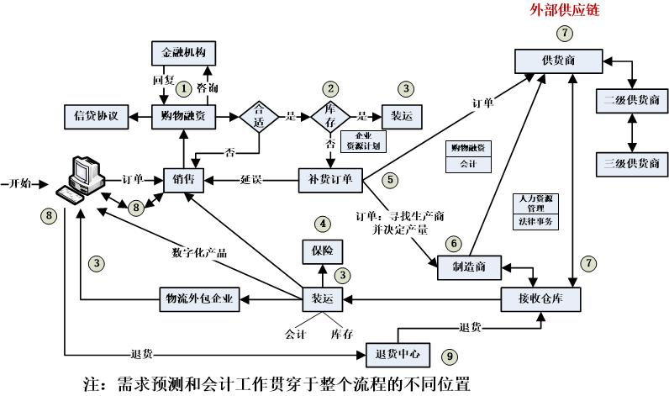
订单实施和物流
电子商务订单实施过程

Slide 7
订单实施和物流
电子商务订单实施过程
订单获取和实施可能的管理活动
产品咨询：查询供货情况、访问网站和索要商品目录
销售报价：咨询预算或报价
订单配置：接到订单后需要考虑处理方式，以及相关订单合理配置
订单安排：订单的证书实施或标记交易完成
订单确认：确认订单已经接收
订单计划：决定将要交付的货物来源和位置
订单变更：按照需求变更订单
装运实施：指从仓库或存货点开始的装运准备过程，包括分拣、包装和装运集结等
装运：货物装运到运输装置和运输
递交：把货物运至承运人或客户
结算：对商品、服务和运输偿付账款
退货：货物不被接收
订单实施和供应链
订单实施的9个步骤以及订单接收，是供应链不可缺少的环节
订单流、支付流、信息流、原材料流和零配件流都需要和企业内部的参与者以及外部的合作者协调一致
订单实施过程中的几乎和管理需要考虑供应链管理

Slide 8
供应链订单实施存在的问题
供应链存在的问题
无论在线还是离线销售，典型问题是不能按时送货
高库存
配送出错
高供应链操作成本
电子商务模式下，库存水平不合适、送货和运输计划混乱
需求预测困难
消费者需求预测困难
合作伙伴间需求预测困难
电子商务供应链管理中的核心问题：分销网络构建、存货管理、供货合同、分销战略、战略伙伴、外包和采购、产品设计、信息技术、以及客户价值
电子商务供应链问题的原因
供应链上的各种不确定性，各个环节、各个部门、各个合作伙伴之间大量繁杂的协调活动
低效率的财务供应链使业务停滞
严重缺乏信息共享

Slide 9
供应链订单实施问题的解决途径
改进订单实施过程
改进订单接收步骤，同时改进订单接收和订单实施以及物流的连接
订单接收电子化、自动化
自动产生订单，并自动传送给供货商
B2B模式下，存货下降到临界值（安全库存），自动产生订单，自动发送给供货商
B2C模式下，网上下达订单
订单接收和企业的后台系统集成，自动转入企业内部系统
企业内部订单自动化处理
电子支付
改进仓储和存货管理
仓储管理采用自动化设备和软件
出入库自动化
分拣、包装自动化
与其他系统集成，信息共享
改进存货管理
供货商管理库存（VMI）
使用射频识别技术（RFID）
Notes:
改进仓储和存货管理
出入货：前台POS<——>后台MIS 此要和仓储管理来自动连接
补货时，先补到MIS，再到某个仓库
改进存货管理：
供货商管理库存（VMI——虚拟库存管理：从买方的角度来看：会产生成本？最理想的办法：引出销售后 再发货，直接发到买方卖出去的客户（好处：买方不需要实实在在的仓库，也不需要设置其要的各种设施（房子水电）不要人去管理））买方和买方要达成一种合作协同的关系
针对卖方来说，卖方可能在还没有xx商品后，就把商品寄存在买方这里卖方may存在弱势，but仍有好处（减少卖方仓库的需求（物理空间和人员）；对于买方的好处：无论买方什么时候需要，都可以直接从仓库中提货）
无论怎样都对买方有好处
此时，商品的所有权未发生转移，对于卖方而言是一个逻辑库，由卖方管理，（商品号 数量啥的）但是其物理空间在买方哪里
使用射频识别技术（RFID）
代价比较高，不一定给每一个书都贴上射频识别标签，而是书装在书包中，直接给书包贴上标签
RFID只能记录有多少，但是实际处理的时候还是要有相关系统（ERP啥的）

Slide 10
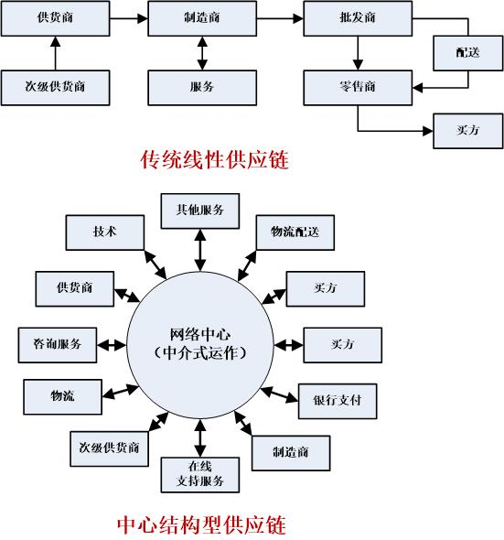
供应链订单实施问题的解决途径
改变供应链结构和流程
线性供应链结构→中心结构
Notes:
原来的链式结构 是一条线，哪个地方断了，整体都断了
now改进为中心结构，无论哪个环节，都会有物流配送（加快供应链的协同和执行速度）

Slide 11
供应链订单实施问题的解决途径
加速配送
物流合作和物流外包
与专业物流公司合作，利用其物流管理技能、基础设施和技术
全球综合物流系统
按订单生产和规模定制的订单实施
智能工厂
退货处理（逆向物流）
退换货的方法
退货至商品购买处（实体店采用）
送货服务和退货服务分开
退货服务外包
允许客户直接退货至一个集散中心

Slide 12
供应链订单实施问题的解决途径
B2B模式下的订单实施
B2B模式的订单实施比B2C模式的订单实施要复杂：
货运规模不同
分销渠道不同
货运频度不同
货运服务的要求不同
承运商提供的电子商务服务形式不同
电子商务交易路径不同
使用BPM（业务流程管理）改进订单履行
使用电子市场和网络交易，解决B2B模式下的订单实施问题
以企业为中心的电子市场（一对多、多对一），对解决供应链订单实施具有十分明显的作用
改进方向：
整合系统
分拣自动化
整合自动装运计划
装运确认自动化
减少或消除纸质工作
按照设备能力平衡订单
将销售和营销合并到订单实施过程中
服务行业的订单实施
Notes:
B2B模式下的订单实施 比B2C要复杂
1、货运规模不一样（B2Cmay直接骑车送货就可以了，但是B2Bmay很大）
2、分销渠道不同
3、货运频度不同（跟节拍和策略都有很大关系 （may要检查，化验（比如检查钢材））
一边检验一边卸货，只是不能办理入库）
4、货运服务要求
5、承运商提供的电子商务服务形式不同
多对多对供应链的影响（只能解决企业和企业之间的中介部分那块）而多对一和一对多，不仅能解决外部企业之间，还能解决企业内部的
改进方向：
整合系统
分拣自动化
整合自动装运计划（把书放在一个一个的纸箱子，在纸箱子上面贴标签，直接扫描纸箱子-RMFI）
减少或消除纸质工作
按照设备能力平衡订单
将销售和营销合并到订单实施过程中。

Slide 13
供应链订单实施问题的解决途径
其他解决供应链问题的途径
增加供应链上的可视性功能
风险管理，防止供应链崩塌
通过引入按订单生产的流程，以及向供应商提供快速准确的信息，最小化库存
使用自助服务减少供应链问题和降低成本
供应链成员之间的商务协同（从产品设计到需求预测各个方面）
Notes:
服务行业的订单实施
其他解决供应链问题的途径
增加供应链上的可视性功能（比如之前那个关于RMFI的例子）
（看板——精益生产——精益物流（看板对精益生产和精益物流的作用））（可视，只要展示出其信息就可？）
风险管理，防止供应链崩塌

